Slide 1
生命記憶-時間位移
101學年度「科技藝術專題講座」心得報告
演講者：許素朱(小牛)老師
報告者：黃軒偉&梁宗鎏 （台北藝術大學新媒系）

Slide 2
Summary Review
“創作要有感覺，不能被動”

Slide 3
花一天讀完賈伯斯傳
－喜歡也討厭 →冷漠絕情& Strong 的意志力
－現實扭曲立場(Reality Distortion )
－Tiger (小牛‘s husband) 與Steve Jobs
－印度修靈
－伊索比亞看難民
－這樣的人是天生不會改變的→
Think Different

Slide 4
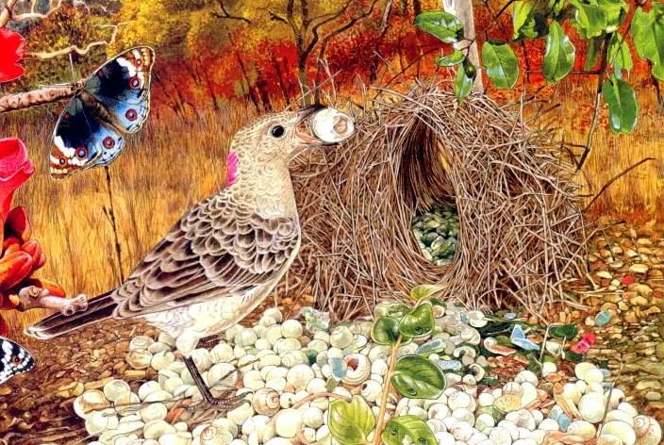
2. 鳥也是裝置藝術家
園丁鳥Vogelkop Bowerbirds

Slide 5
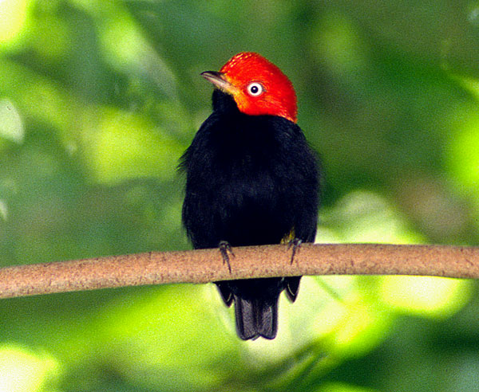
會跳MJ舞的鳥
紅頭侏儒鳥Red-Capped Manakin

Slide 6
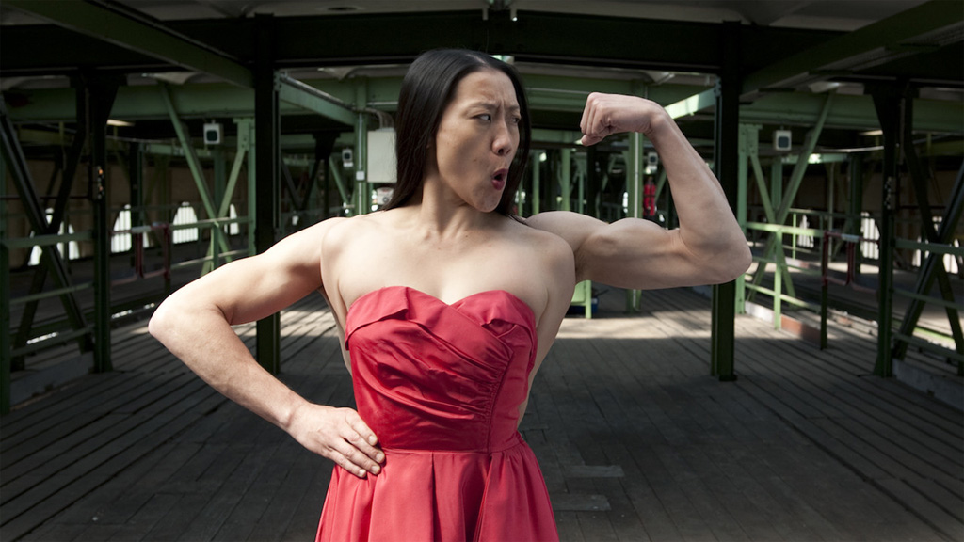
3. Pina Bausch Documentary
“Dance, dance, otherwise we are lost.”
“生命在哪裡都可以舞,不管年紀多大都可以舞”

Slide 7
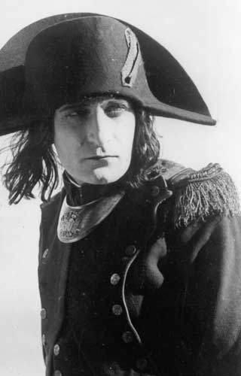
4. 拿破崙電影 Napoléon
“膠卷散落各地，花20年時間重組”
－最長的電影 5小時35分
－1927年由Abel Gance編導
－疊影、四格、六格、鏡射、多台投影機
－間隔32年後觀看拿破崙的無憾

Slide 8
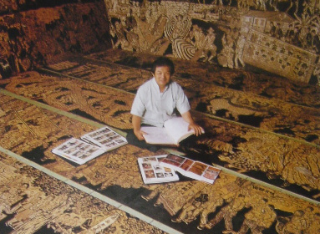
5. 為生命奮鬥的藝術家 林智信
－花２０年時間創作的
《迎媽祖》，全長408尺
－每日八小時創作，單純為台灣做創作
－下階段作品《寶島芬芳》243公尺長
－小牛老師希望讓《迎媽祖》和
《寶島芬芳》動起來！

Slide 9
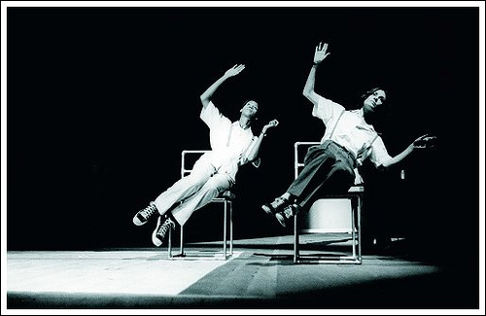
6. 沙灘上的愛因斯坦Einstein on the Beach
1976年 導演:Robert Wilson 音樂:Phil Glass
‧去文本、去中心、意義不確定化、拼貼、觀眾自行解讀
‧二次大戰後最輝煌的舞台作品

Slide 10
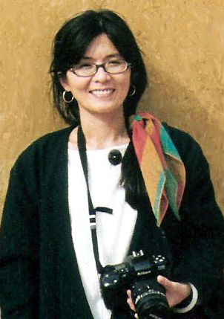
演講者背景
小牛一號 許素朱 教授 清華大學資訊工程博士 創立台灣第一個科技與藝術跨領域之研究所 –
科技藝術研究所(Graduate School of Art and Technology)
1993年，「凡尼亞舅舅」大型舞台劇 2002年，互動數位表演「躍動-科技與藝術」，間接促使工研院成立「數位創意中心」。 2002年，贊助「台灣國際電子藝術論壇」 2004年，申請舉辦「台北聲納(Taipei Sounding)2004─國際科技藝術節」 2005年，致力提倡「前瞻科技展示互動設計」數位創意產業。 2008年，把科技藝術運用於法鼓山禪修創意空間，建置多戶外禪修互動數位公共藝術作品。

Slide 11
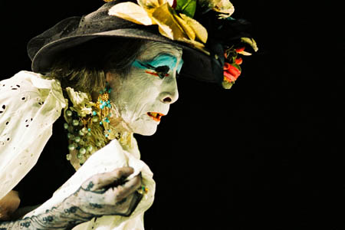
Ｃｏｎｎｅｃｔｉｏｎ：
暗黑舞踏

Slide 12
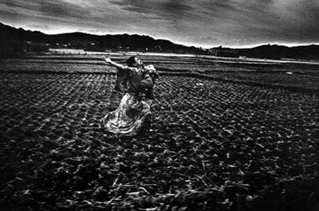
背景 ‧明治維新主動吸收 轉變成 二戰失敗被動接受
‧漸丟失民族認同感
‧行為藝術、表演藝術、觀念藝術
‧由大野一雄和土方巽在1959 年開創
‧他深信環繞在成長環境裡的人事地物，會以一種無意識卻強而有力的方式印記在我們身體上。

Slide 13
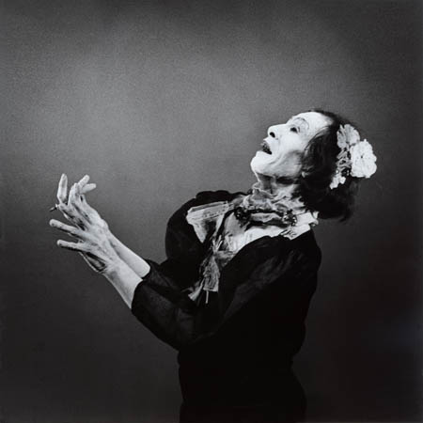
創始人 ‧第一支舞踏作品是1959年土方巽所演出的《禁色》，改編自三島由紀夫的同名小說
‧土方巽說：“我所從事的舞蹈是這個崇尚物質生產社會最憎恨的敵人，是大忌諱。
‧1959年的首演至1968年身體的吶喊
‧土方巽說：“我們和死者握手，他們賜予超乎我們身體以外的力量，那是舞踏無限能量的來源......隱藏於我們體內的種種不可知，都將在我們的表現裡一點一點地呈現出來。”
‧ 1968年後對外轉對內的改變

Slide 14
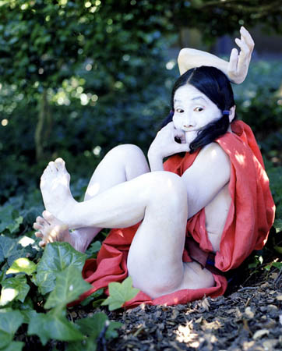
意義 ‧保持在一塊榻榻米的空間下
‧全身塗白→傳統歌舞伎表演中的假面之意、性別差異的模糊處理
‧光頭光面→重新回歸母體的胎兒狀態
‧性別倒錯→一種中性的位置尋找根本
‧鄉愁式的回歸→日本傳統藝術的民族性回歸
‧邊緣性格→中心領域向外走到邊緣的意識
‧反技巧→根據感性的身體展現身體

Slide 15
報告完畢

